Slide 1
神经网络基本工作原理
Basic working principle of neural network

Slide 2
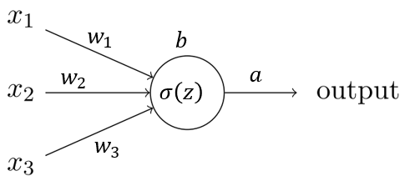
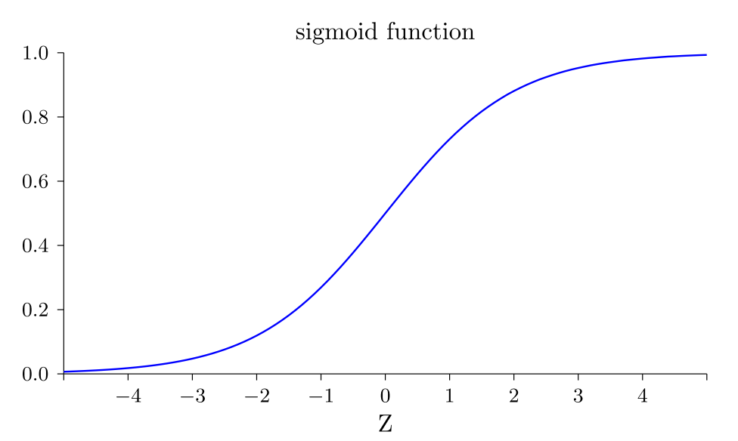















感知器
$$w_{1}$$
$$b$$
$$w_{2}$$
$$a$$
$$σ\left(z\right)$$
● 单个$神经元输入z表示$：
$$w_{3}$$
$$z=\sum_{i}^{n}{x_{i}ω_{i}}+b$$
$x_{i}：$ 感知器的输入
● 神经元计算：
$w_{i}：$ 输入到神经元的权重
$$σ\left(z\right)=\frac{1}{1+ⅇ^{−z}}$$
$b$： 神经元偏置
$σ\left(z\right)$： S型函数
● 神经元输出：
$a：$单个神经元最后的输出
$$a=σ\left(z\right)$$

Slide 3
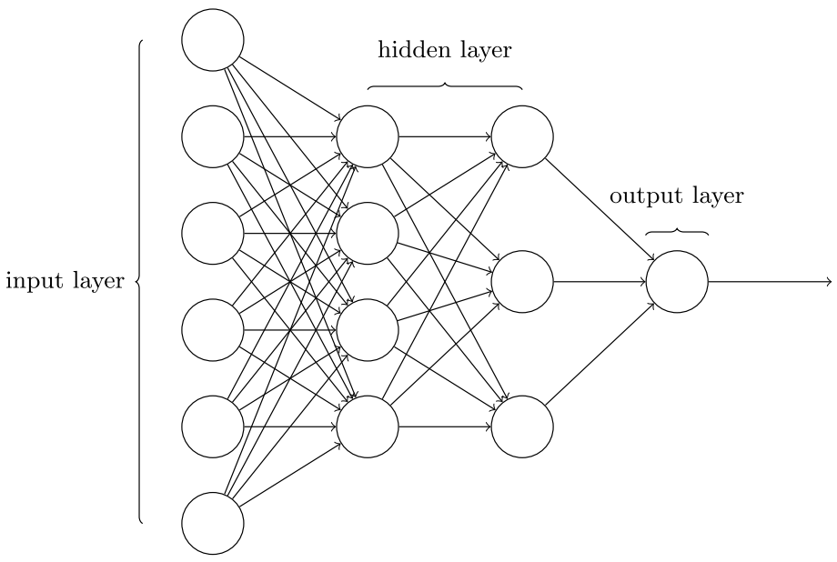
多层感知机(MLP)
● 多层感知机(MLP)是由多个感知器按层排列组合而成。前一层的输出连接到后一层每一个神经元的输入。每一层的神经元个数没有限制。
● 第一层叫输入层(input layer)，每个神经元代表样本的某个值，该层作为第二层神经元的输入。
● 最后一层叫输出层(output layer)，表示整个神经网络的输出。
● 除了第一层和最后一层，中间的所有层统称隐藏层(hidden layer)。

Slide 4
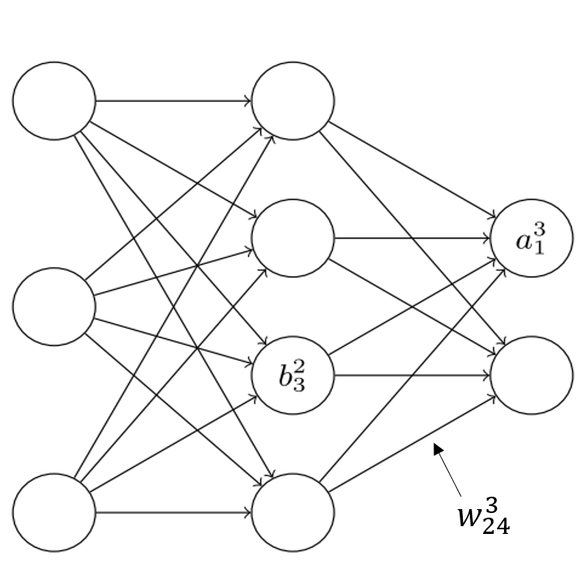









参数向量化
（1）按层定义每个神经元的参数
$l$-2
$l$-1
$b_{j}^{l}$ ：第$l$层上第$j$个神经元的偏置
$w_{jk}^{l}$：第$l−1$层上第$k$个神经元到$l 层$的第$j$个神经元的权重。
$$l$$
$z_{j}^{l}$：第$l$层上第$j$个神经元的输入。
$a_{j}^{l}$：第$l$层上第$j$个神经元的输出。
$$l$$
图中权重矩阵的的维度分别为4x3和2x4
（2）向量化每层神经元的参数
$b_{ }^{l}$ ：第$l$层偏置的列向量
$w_{ }^{l}$：第$l−1$层到$l 层$的权重矩阵，矩阵的维度为$l×(l−1)$。
$z_{ }^{l}$：第$l$层的输入向量。
$$w_{24}^{3}$$
$a_{ }^{l}$：第$l$层上第$j$个神经元的输出。
（3）经过向量化的每层神经元的输入输出
● 假设网络一共有$l$层，用$j$表示该层的第$j$个神经元，用$k$表示$l−1$层的第$k$个神经元。
$$σ\left(z^{l}\right)=\frac{1}{1+ⅇ^{−z^{l}}}$$
$$z^{l}=w^{l}a^{l−1}+b^{l}$$
$$a^{l}=σ\left(z^{l}\right)$$

Slide 5
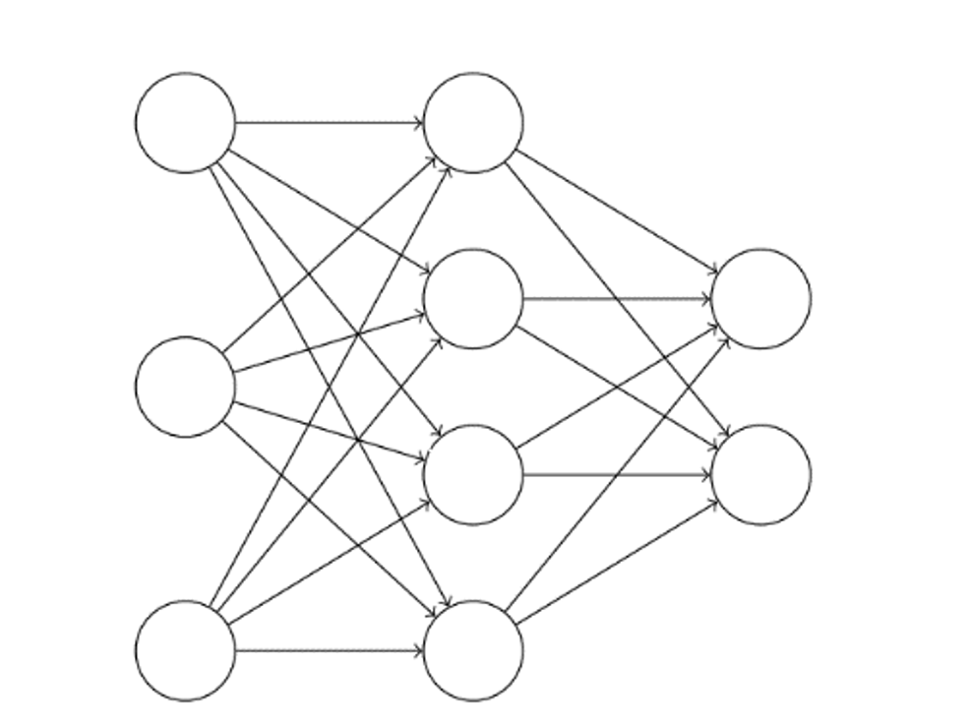






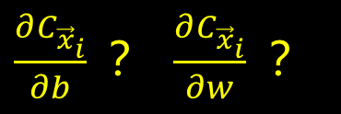







二次代价函数和梯度下降
（1）二次代价函数
$$l−2$$
$l−$1
单个样本的代价函数
$$C_{{\vec{x}}_{i}}=\frac{1}{2}{\left\|\vec{y}\left({\vec{x}}_{i}\right)−a^{L}\left({\vec{x}}_{i}\right)\right\|}^{2}$$
$$l=L$$
n个样本的代价函数
$$C=\frac{1}{2n}\sum_{{\vec{x}}_{i}}^{n}{{\left\|\vec{y}\left({\vec{x}}_{i}\right)−a^{L}\left({\vec{x}}_{i}\right)\right\|}^{2}}=\frac{1}{n}\sum_{{\vec{x}}_{i}}^{n}{C_{{\vec{x}}_{i}}}$$
$${\vec{x}}_{i}$$
$$a^{L}\left({\vec{x}}_{i}\right)$$
（2）$使用梯度$下降法，使代价函数值最小。每次需要更新的参数是偏置矩阵 $b$和权重矩阵 $w$ ，在每次更新中加入步长 $α$ 。
$$b=b−α\frac{∂C}{∂b}=b−\frac{α}{n}\sum_{{\vec{x}}_{i}}^{n}{\frac{∂C_{{\vec{x}}_{i}}}{∂b}}$$
注意：
在求偏导的过程中， 代价$函数C_{{\vec{x}}_{i}}$中的 ${\vec{x}}_{i}$ 被视为常数，只有$b$ 和$w$被视为变量。
$$w=w−α\frac{∂C}{∂w}=w−\frac{α}{n}\sum_{{\vec{x}}_{i}}^{n}{\frac{∂C_{{\vec{x}}_{i}}}{∂w}}$$
假设网络一共有$l$层，令第$l$层等于$L。$
假设有 $n$ 个训练样本，${\vec{x}}_{i} 表示$其中一个样本的特征张成的一维向量$。\vec{y}{(\vec{x}}_{i}$)表示每个样本的label，是一个单位向量，第 $j$ 个分量为1，则表示是该样本属于第 $j$ 类。
结论$：多$个样本的二次代价函数的梯度值相当于单个样本的二次代价函数梯度值之和的平均值。问题转化为求单个样本的二次代价函数的梯度值。
$\frac{∂C_{{\vec{x}}_{i}}}{∂b}$ ？ $\frac{∂C_{{\vec{x}}_{i}}}{∂w}$ ？

Slide 6
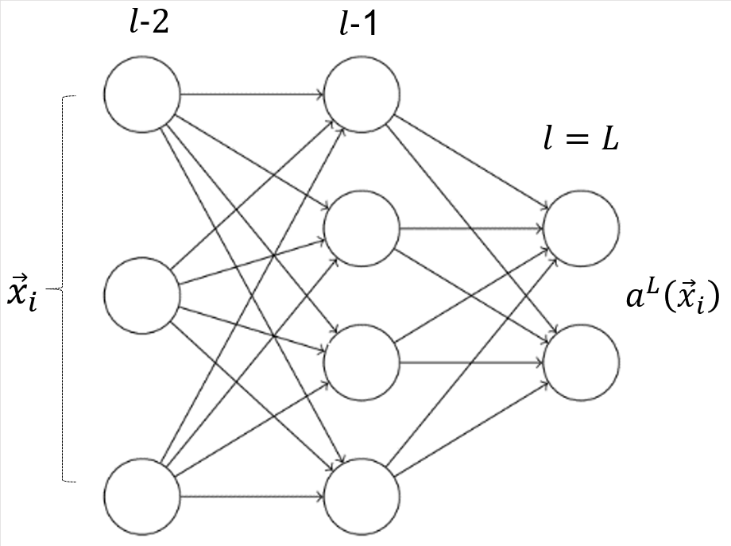




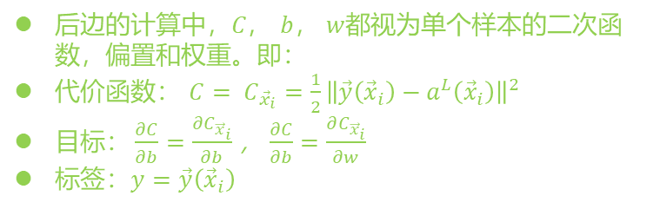





反向传播
● 由于神经网络函数的特殊性，我们不能一步求得每个神经元的偏置和权重，但是可以通过先求最后一层的权重和偏置，再沿反方向求出每一层神经元的偏置和权重。首先计算最后三层的偏置和权重：
链式法则的反向放置，使最后得到的矩阵乘法的结果是正确的。如果正向书写会导致矩阵前后不可计算，这是为什么？
$$\frac{∂C}{b^{L}} = \frac{∂z^{L}}{∂b^{L}}\left(\frac{∂a^{L}}{∂z^{L}}\frac{∂C}{∂a^{L}}\right)$$
$$= I∗\operatorname{diag}\left(δ^{′}\left(z^{L}\right)\right)∗\left(a^{L}−y\right)$$
$$a^{L}\left({\vec{x}}_{i}\right)$$
$$δ^{′}\left(z^{l}\right)=δ\left(z^{L}\right)\left(1−δ\left(z^{L}\right)\right)$$
$$=\operatorname{diag}\left(δ^{′}\left(z^{L}\right)\right)∗\left(a^{L}−y\right)$$
$$\frac{∂C}{∂b^{L−1}}=\frac{∂z^{L−1}}{∂b^{L−1}}\left(\frac{∂a^{L−1}}{∂z^{L−1}}\frac{∂z^{L}}{∂a^{L−1}}\right)\left(\frac{∂a^{L}}{∂z^{L}}\frac{∂C}{∂a^{L}}\right)$$
$$=I∗diag\left(δ^{′}\left(z^{L}−1\right)\right){∗\left(w^{L}\right)}^{T}∗\frac{∂C}{∂b^{L}}$$
$$=diag\left(δ^{′}\left(z^{L−1}\right)\right){∗\left(w^{L}\right)}^{T}∗\frac{∂C}{∂b^{L}}$$
公式中的diag()表示将向量转换成对角矩阵，向量中的每个元素依次放在对角元上。
后边的计算中，$C，$ $b$， $w$都视为单个样本的二次函数，偏置和权重。即：
代价函数： $C= C_{{\vec{x}}_{i}}=\frac{1}{2}{\left\|\vec{y}\left({\vec{x}}_{i}\right)−a^{L}\left({\vec{x}}_{i}\right)\right\|}^{2}$
目标$：\frac{∂C}{∂b}=\frac{∂C_{{\vec{x}}_{i}}}{∂b}$ ， $\frac{∂C}{∂b}=\frac{∂C_{{\vec{x}}_{i}}}{∂w}$
标签：$y=\vec{y}\left({\vec{x}}_{i}\right)$
$$\frac{∂C}{∂b^{L−2}}=\frac{∂z^{L−2}}{∂b^{L−2}}\left(\frac{∂a^{L−2}}{∂z^{L−2}}\frac{∂z^{L−1}}{∂a^{L−2}}\right)\left(\frac{∂a^{L−1}}{∂z^{L−1}}\frac{∂z^{L}}{∂a^{L−1}}\right)\left(\frac{∂a^{L}}{∂z^{L}}\frac{∂C}{∂a^{L}}\right)$$
$$=diag\left(δ^{′}\left(z^{L−2}\right)\right){∗\left(w^{L−1}\right)}^{T}∗\frac{∂C}{∂b^{L−1}}$$

Slide 7







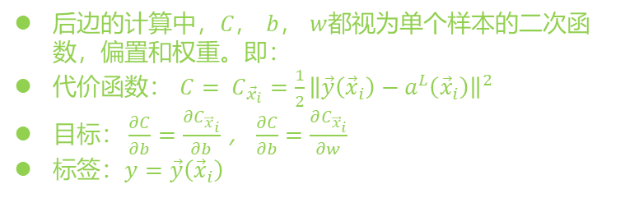


反向传播
由上页推导可令
$$\frac{∂C}{∂b^{l}}=δ^{l}$$
，则
$$\frac{∂C}{∂b^{L}}=δ^{L}$$
那么：
$$\frac{∂C}{∂b^{L−1}}=δ^{L−1} =diag\left(δ^{′}\left(z^{L−1}\right)\right){∗\left(w^{L}\right)}^{T}∗δ^{L}$$
$$\frac{∂C}{∂b^{L−2}}={ δ}^{L−2} =diag\left(δ^{′}\left(z^{L−2}\right)\right){∗\left(w^{L−1}\right)}^{T}∗δ^{L−1}$$
$$a^{L}\left({\vec{x}}_{i}\right)$$
.
.
.
$$\frac{∂C}{∂b^{1}}={ δ}^{1} =diag\left(δ^{′}\left(z^{1}\right)\right){∗\left(w^{2}\right)}^{T}∗δ^{2}$$
得到反向传播公式：
后边的计算中，$C，$ $b$， $w$都视为单个样本的二次函数，偏置和权重。即：
代价函数： $C= C_{{\vec{x}}_{i}}=\frac{1}{2}{\left\|\vec{y}\left({\vec{x}}_{i}\right)−a^{L}\left({\vec{x}}_{i}\right)\right\|}^{2}$
目标$：\frac{∂C}{∂b}=\frac{∂C_{{\vec{x}}_{i}}}{∂b}$ ， $\frac{∂C}{∂b}=\frac{∂C_{{\vec{x}}_{i}}}{∂w}$
标签：$y=\vec{y}\left({\vec{x}}_{i}\right)$
$$δ^{l} =diag\left(δ^{′}\left(z^{l}\right)\right){∗\left(w^{l+1}\right)}^{T}∗δ^{l+1}$$
权重的导数同样根据求偏置方法得到。
$$\frac{∂C}{∂b^{l}}=δ^{l}$$
$$\frac{∂C}{∂w^{l}}={\left(a^{l−1}\right)}^{T}δ^{l}$$

Slide 8
Thank You !

